Slide 1


МОБІЛЬНИЙ РЯТУВАЛЬНИЙ ЦЕНТР ШВИДКОГО РЕАГУВАННЯ
ДЕРЖАВНОЇ СЛУЖБИ УКРАЇНИ З НАДЗВИЧАЙНИХ СИТУАЦІЙ
НАВЧАЛЬНА ГРУППА № 8

Slide 2
ПРОФІЛЬНА ПІДГОТОВКА
Тема: Діагностування технічного стану транспортних засобів і обладнання.

Slide 3
ОСНОВНИМ ДОКУМЕНТОМ ДЛЯ ОРГАНІЗАЦІЇ ТЕХНІЧНОГО ДІАГНОСТУВАННЯ ПРИ ЕКСПЛУАТАЦІЇ І РЕМОНТІ ТЗ Є НАСТАНОВА З ЕКСПЛУАТАЦІЇ ТЗ, ІНСТРУКЦІЯ З ЕКСПЛУАТАЦІЇ АБО ІНСТРУКЦІЯ ДЛЯ ТО ТЗ.
Завдання діагностування: перевірка справності і працездатності ТЗ в цілому і (або) його складових частин із установленою ймовірністю правильності діагностування; пошук дефектів, що порушили справність і (або) працездатність ТЗ; збирання вихідних даних для прогнозування залишкового ресурсу або ймовірності безвідмовності роботи ТЗ у міжконтрольний період.
Комплекс діагностичних робіт, що виконується при або перед ТО-1, служить для діагностування механізмів і систем ТЗ, що забезпечують безпеку дорожнього руху ТЗ.
Поглиблену діагностику застосовують для управління технологічними процесами ТО і ремонту. Таку діагностику проводять переважно для контролю технічного стану ТЗ і для забезпечення безпеки руху за узагальненими параметрами. Комплекс діагностичного обладнання (вимірювальних приладів і пристроїв) в цьому випадку розташовують окремо від постів ТО і ремонту.

Slide 4
Суміщену діагностику застосовують для управління обсягами і якістю операцій обслуговування. Діагностичне обладнання при цьому розміщують на постах ТО і ремонту.
За призначенням, періодичністю, трудомісткістю і місцем в технологічному процесі ТО і ПР діагностика ділиться на Д-1 і Д-2.
Діагностика Д-1 служить для визначення технічного стану систем забезпечення безпеки руху, рівня токсичності відпрацьованих газів, економії Доводжу на слух 30 пального. Здійснюється Д-1 при проведенні ТО-1 або перед ним. Крім того, може проводитися експрес-Д-1 після повернення ТЗ з ліквідації наслідків надзвичайної ситуації і при щоденному ТО.
Поглиблена діагностика Д-2 призначається для діагностики ТЗ в цілому перед ТО-2 для виявлення несправностей агрегатів і систем та визначення необхідного обсягу ремонту.
Вибір варіантів проведення Д-1 і Д-2 обумовлений конкретними можливостями зон ТО та економічними міркуваннями.
Для діагностування ТЗ слід застосовувати такі діагностичні ознаки: ефективність механізму, коливальні процеси, тепловий стан, герметичність, склад оливи чи мастила тощо.

Slide 5
Під час діагностування вимірюється фактичне значення окремого параметра технічного стану ТЗ або агрегату, зіставляється з допустимим або граничним значенням параметра і робиться висновок про необхідність того або іншого виду ТО чи ремонту механізму ТЗ. Регулювальні роботи, що не потребують значних трудовитрат, виконуються під час діагностування згідно з переліком робіт (додаток 27).
Діагностування ТЗ і обладнання здійснюється на посту технічної діагностики в технічному підрозділі, на постах ТО або у підрозділах із застосуванням пересувних діагностичних лабораторій.
  Для діагностування ТЗ застосовують суб'єктивні і об'єктивні методи.
До об'єктивних методів належать діагностування: за структурними параметрами, герметичністю робочих об'ємів, вихідними параметрами робочих процесів, зміною віброакустичних параметрів, параметрами процесів або циклів, що періодично повторюються, складом картерної оливи і відпрацьованих газів систем та основних вузлів ТЗ.
Суб'єктивні методи - визначення технічного стану ТЗ за вихідними параметрами динамічних процесів, що відбуваються у системах та вузлах ТЗ.

Slide 6
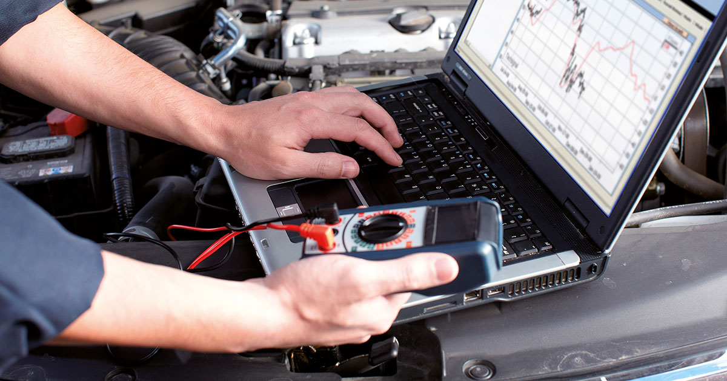
За результатами діагностування заповнюється діагностична картка (додаток 28) і накопичувальна карта діагностування Д-2 (додаток 29). Діагностична карта призначена для реєстрації результатів діагностування в усіх випадках діагностування і прийняття рішення про необхідні роботи при ТО і ремонті ТЗ. Накопичувальна карта діагностування Д-2 призначена для накопичення інформації про зміни діагностичних параметрів у процесі експлуатації ТЗ, збирання вихідних даних для прогнозування залишкового ресурсу і ймовірності безвідмовної роботи в межах міжконтрольного періоду. Накопичувальна карта діагностування Д-2 ведеться на кожен ТЗ протягом усього терміну його експлуатації. За результатами діагностування приймають рішення про можливість подальшої експлуатації ТЗ з визначеним ресурсом після проведення ТО або про потребу ремонту.

